Slide 1
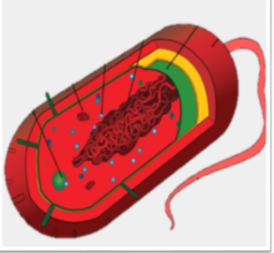
স্বাগতম
Notes:
শ্রেণী ব্যবস্থাপনার প্রাথমিক পর্যায়ে শিক্ষার্থীদের মনোযোগ আকর্ষণের উদ্দেশ্যে স্বাগতম স্লাইডটি। সংশ্লিষ্ট ছবিটি দ্বারা পাঠের প্রেক্ষাপট বোঝানো হয়েছে । স্বাগতম স্লাইডটি নিয়ে শিক্ষার্থীদের কোন প্রশ্ন না থাকলে কোনো আলোচনা নয়

Slide 2
বিষয়ঃ জীব বিজ্ঞান
শ্রেণিঃ নবম ও দশম
অধ্যায়ঃ প্রথম
মোঃ রবিউল আলম
সহকারি শিক্ষক
কুমারখালী এম এন পাইলট মডেল মাধ্যমিক বিদ্যালয়
মোবাইল নং-০১৭১৫৩৮০৫৯৩
email:rabiulmn1980@gmail.com

Slide 3
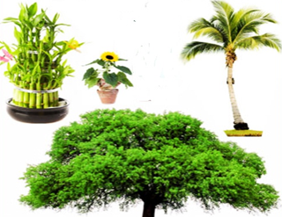
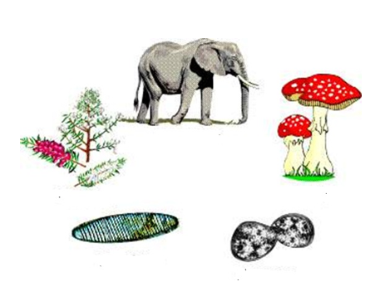
উঃ জীবজগতের শ্রেণিবিন্যাস মাধ্যমে ।
এদের মধ্যে একই রকম বৈশিষ্ট্যের প্রাণিদের কিভাবে আলাদা করবে ?
চিত্রে কী দেখতে পাচ্ছ ?
এরা সবাই কী জীব ?
Notes:
শিক্ষার্থীদের চিত্র দেখিয়ে প্রশ্ন করা যেতে পারে চিত্রে কী দেখতে পাচ্ছ ? এরা সবাই কী জীব ?এদের মধ্যে একই রকম বৈশিষ্ট্যের প্রাণিদের কিভাবে আলাদা করবে ? উঃ জীবজগতের শ্রেণিবিন্যাস মাধ্যমে ।তোমরা ঠিক বলেছ ।আজ আমরা পড়ব “জীবজগতের শ্রেণিবিন্যাস” । এছাড়াও অন্য কোনো যুক্তিযুক্ত উপায়ে পাঠ শিরোনাম বের করা যেতে পারে ।

Slide 4
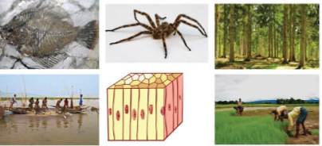
জীবজগতের শ্রেণিবিন্যাস

Slide 5
এই পাঠ শেষে শিক্ষার্থীরা---
1.জীবজগতের শ্রেণিবিন্যাস করতে পারবে।
2.ইউক্যারিওটা ও প্রোক্যারিওটা সর্ম্পকে আলোচনা করতে পারবে।
৩.বৈশিষ্ট্য অনুযায়ী 5টি রাজ্য সনাক্ত করতে পারবে।
Notes:
শ্রেণীকক্ষে উপস্থাপনের সময় প্রয়োজন না হলে স্লাইডটি হাইড করে রাখা যেতে পারে

Slide 6
ছবির মানুষটি কে তোমরা বলতে পারবে ?
ক্যারোলাস লিনিয়াস
উদ্ভিদজগত
জগত দুটি কী কী?
২টি জগতে
প্রাণিজগত
ক্যারোলাস লিনিয়াসের সময়কাল থেকে বিংশ শতাব্দীর সময়কাল পর্যন্ত জীবজগতকে কয়টি জগতে ভাগ করা হত ?
Notes:
আজকের পাঠের প্রথম শিখনফ অর্জনের উদ্দেশ্যে এই স্লাইডটি প্রদর্শন করা হয়েছে শ্রেণিতে উপস্থাপনের সময় স্লাইডে উল্লেখিত প্রশ্নগুলো মুছে দিয়ে আপনার নিজের মতো করে প্রশ্ন করতে পারেন । বিষয় শিক্ষক অন্য কোন যুক্তিযুক্ত উপায়েও এ কাজটি করতে পারেন।

Slide 7
ছবির মানুষটি কে ?
মারগুলিস
প্রোটিস্টা
ফাঞ্জাই
সুপার কিংডম
ইউক্যারিওটা
সুপার কিংডম
প্রোক্যারিওটা
এনিমালিয়া
প্লান্টি
দুই টি সুপার কিংডম ও ৫টি রাজ্যে
মনেরা
মারগুলিস জীবজগতকে কিভাবে ভাগ করেছেন ?
Notes:
আজকের পাঠের দ্বিতীয় শিখনফ অর্জনের উদ্দেশ্যে এই স্লাইডটি প্রদর্শন করা হয়েছে শ্রেণিতে উপস্থাপনের সময় স্লাইডে উল্লেখিত প্রশ্নগুলো মুছে দিয়ে আপনার নিজের মতো করে প্রশ্ন করতে পারেন । বিষয় শিক্ষক অন্য কোন যুক্তিযুক্ত উপায়েও এ কাজটি করতে পারেন।

Slide 8
ছবির মানুষটি কে তোমরা বলতে পারবে ?
মনেরা
প্রোটিস্টা
ফাঞ্জাই
প্লান্টি
এনিমালিয়া
আর এইচ হুইটটেকার ১৯৬৯ সালে জীবজগতকে কয়টি রাজ্যে ভাগ করার প্রস্তাব করেন ?
৫টি রাজ্যে
আর এইচ হুইটটেকার
Notes:
আজকের পাঠের তৃতীয় শিখনফ অর্জনের উদ্দেশ্যে এই স্লাইডটি প্রদর্শন করা হয়েছে শ্রেণিতে উপস্থাপনের সময় স্লাইডে উল্লেখিত প্রশ্নগুলো মুছে দিয়ে আপনার নিজের মতো করে প্রশ্ন করতে পারেন । বিষয় শিক্ষক অন্য কোন যুক্তিযুক্ত উপায়েও এ কাজটি করতে পারেন।

Slide 9
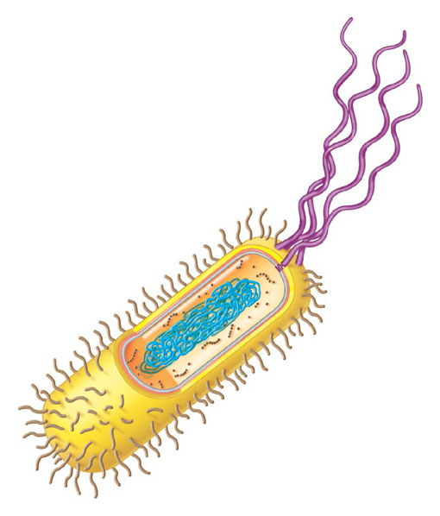
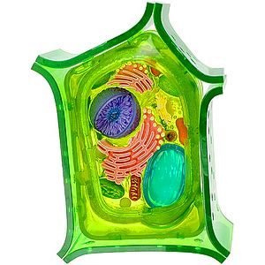
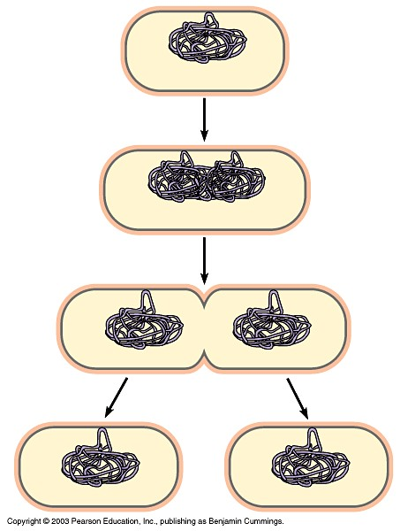
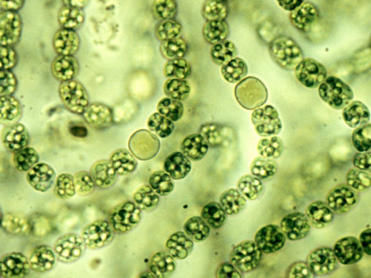
কোষগুলোর নিউক্লিয়াস কী সুগঠিত ?
কোষগুলো আণুবীক্ষণিক/ এককোষী/বহুকোষী/ ফিলামেন্টাস ?
কোষবিভাজন কী ধরণের ?
চিত্রের বৈশিষ্ট্যগুলো সাধারণত কোন কিংডম ও রাজ্যে দেখতে পাওয়া যায় তোমরা বলতে পারবে ?
সুপার কিংডম -১ প্রোক্যারিওটা ও মনেরা রাজ্যে
Notes:
আজকের পাঠের তৃতীয় শিখনফ অর্জনের উদ্দেশ্যে এই স্লাইডটি প্রদর্শন করা হয়েছে শ্রেণিতে উপস্থাপনের সময় স্লাইডে উল্লেখিত প্রশ্নগুলো মুছে দিয়ে আপনার নিজের মতো করে প্রশ্ন করতে পারেন । বিষয় শিক্ষক অন্য কোন যুক্তিযুক্ত উপায়েও এ কাজটি করতে পারেন।

Slide 10
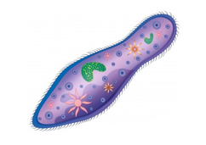
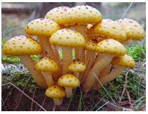
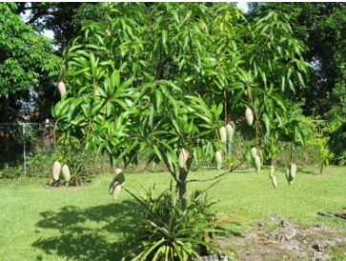
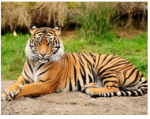
এ ধরণের কোষবিশিষ্ট জীবরা সাধারণত কোন কিংডমের অন্তর্ভুক্ত হয় তোমরা কী বলতে পারবে ?
চিত্রের জীবদের কোষগুলোর নিউক্লিয়াস কী সুগঠিত ?
“সুপার কিংডম-২:ইউক্যারিওটা”
সুগঠিত নিউক্লিয়াসযুক্ত কোষকে কি কোষ বলে ?
Notes:
আজকের পাঠের তৃতীয় শিখনফ অর্জনের উদ্দেশ্যে এই স্লাইডটি প্রদর্শন করা হয়েছে শ্রেণিতে উপস্থাপনের সময় স্লাইডে উল্লেখিত প্রশ্নগুলো মুছে দিয়ে আপনার নিজের মতো করে প্রশ্ন করতে পারেন । বিষয় শিক্ষক অন্য কোন যুক্তিযুক্ত উপায়েও এ কাজটি করতে পারেন।

Slide 11
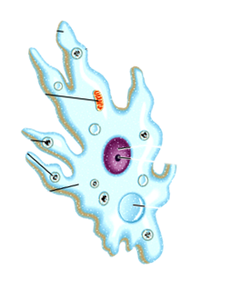
প্রোটিস্টা
ইউক্যারিওটা
ফানজাই
প্লানটি
অ্যানিমেলিয়া
Notes:
আজকের পাঠের তৃতীয় শিখনফ অর্জনের উদ্দেশ্যে এই স্লাইডটি প্রদর্শন করা হয়েছে শ্রেণিতে উপস্থাপনের সময় স্লাইডে উল্লেখিত প্রশ্নগুলো মুছে দিয়ে আপনার নিজের মতো করে প্রশ্ন করতে পারেন । বিষয় শিক্ষক অন্য কোন যুক্তিযুক্ত উপায়েও এ কাজটি করতে পারেন।

Slide 12
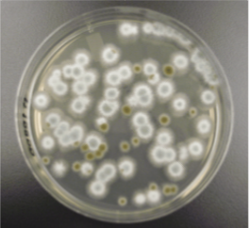
প্রোটিষ্টা রাজ্য
কোষগুলো নিউক্লিয়াস কী সুগঠিত?
কোষ বিভাজন কী ধরনের?
খাদ্য গ্রহন পদ্ধতি কেমন?
খাদ্য গ্রহন পদ্ধতি শোষন/ফটোসিস্থেটিক?
কোষগুলো কী কী সাইটোপ্লাজমীয় অংগানু আছে?
কোষগুলো কী আনুবীক্ষনিক/এক কোষী/বুহুকোষী/কলোনিয়াল/ফিলামেন্টাস
Notes:
আজকের পাঠের চতুর্থ শিখনফ অর্জনের উদ্দেশ্যে এই স্লাইডটি প্রদর্শন করা হয়েছে শ্রেণিতে উপস্থাপনের সময় স্লাইডে উল্লেখিত প্রশ্নগুলো মুছে দিয়ে আপনার নিজের মতো করে প্রশ্ন করতে পারেন । বিষয় শিক্ষক অন্য কোন যুক্তিযুক্ত উপায়েও এ কাজটি করতে পারেন।

Slide 13
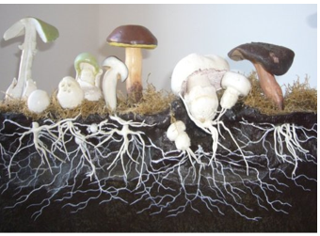
ফাঞ্জাই রাজ্য
চিত্তের জীবগুলো বল কিভাবে বংশবৃদ্ধি ঘটছে?
চিত্রের জীবগুলোর বাসস্থান কোথায়?
চিত্তের জীবটি কিভাবে খাদ্যগ্রহণ করে?
চিত্তের জীবগুলোর নিউক্লিয়াস কী সুগঠিত?
চিত্তের জীবটির মূল আছে?
চিত্রের জীবগুলোর কী পরজীবী/মৃতজীবী/স্বভোজী?

Slide 14
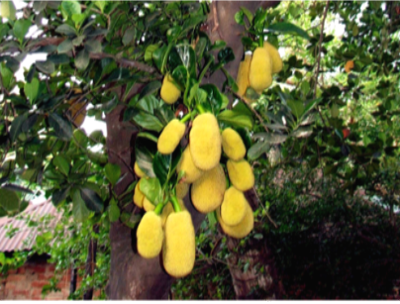
প্লান্টি রাজ্য
গাছটির রঙ কী?
সবুজ উদ্ভিদ কীভাবে খাদ্য তৈরি করে?
সবুজ উদ্ভিদের নিউক্লিয়াস প্রকৃত/অপ্রকৃত?
সবুজ উদ্ভিদের জনন কী ধরনের?
সবুজ উদ্ভিদের নিউক্লিয়াস প্রকৃত/আপ্রকৃত?
সবুজ উদ্ভিদের টিস্যুতন্ত্র কেমন?

Slide 15
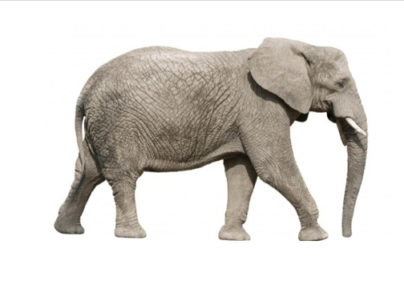
অ্যানিমালিয়া রাজ্য
চিত্রের প্রাণিটি কী সুকেন্দ্রিক,এককোষী/বহুকোষী?
চিত্রের প্রাণিটি স্বভোজী/পরভোজী?
চিত্রের প্রাণিটির কোষে কোষ প্রাচীর,প্লাস্টিড ও কোষ গহবর আছে?

Slide 16
নিচের ছকটি পূরণ কর
সময় : 3 মি.
 | সুপার কিংডম ১/২ মনেরা /প্রোটিষ্টা রাজ্য | এক কোষী/ বহুকোষী | ফিলামেন্টাস,কলোনিয়াল,মাইসেলিয়াল | কোষ বিভাজন | খাদ্যগ্রহণ | নিউক্লিয়াস
ব্যাক্টেরিয়া
ডায়াটম
নস্টক
ওয়াটার মোল্ড
সুপার কিংডম ১ও মনেরা
দ্বি-বিভাজন
এককোষী
সুগঠিত নয়
ঐ
শোষণ
সুপার কিংডম ২
এককোষী
ঐ
মাইটোসিস
দ্বি-বিভাজন
সুগঠিত
সুপার কিংডম ১ও মনেরা
এককোষী
শোষণ
ঐ
শোষণ
সুগঠিত নয়
এককোষী/ বহুকোষী
মাইটোসিস
সুপার কিংডম ২
ঐ
শোষণ
সুগঠিত

Slide 17
ধন্যবাদ

